Slide 1
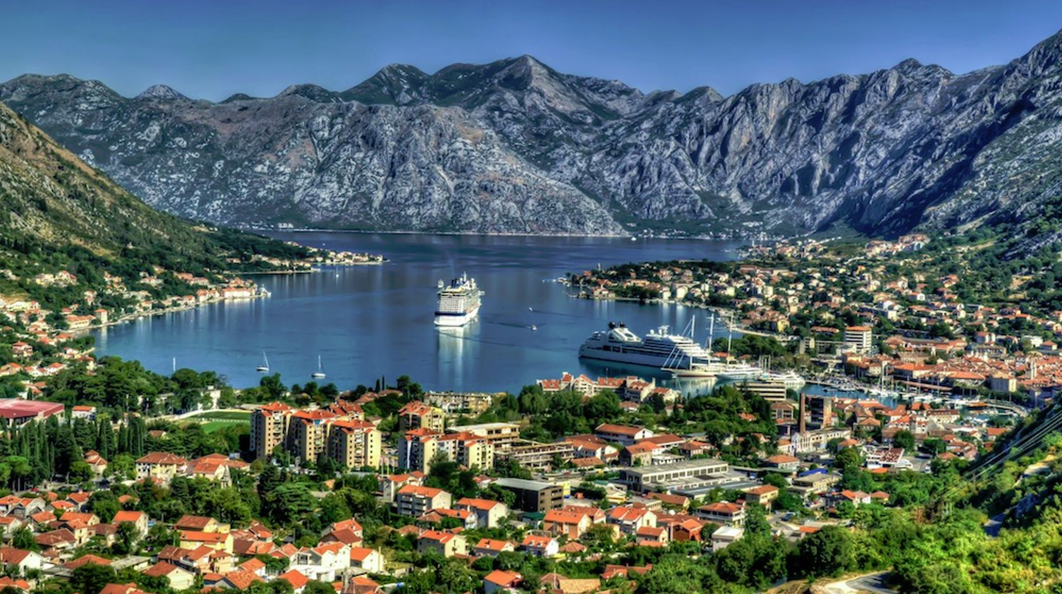
Турция

Slide 2
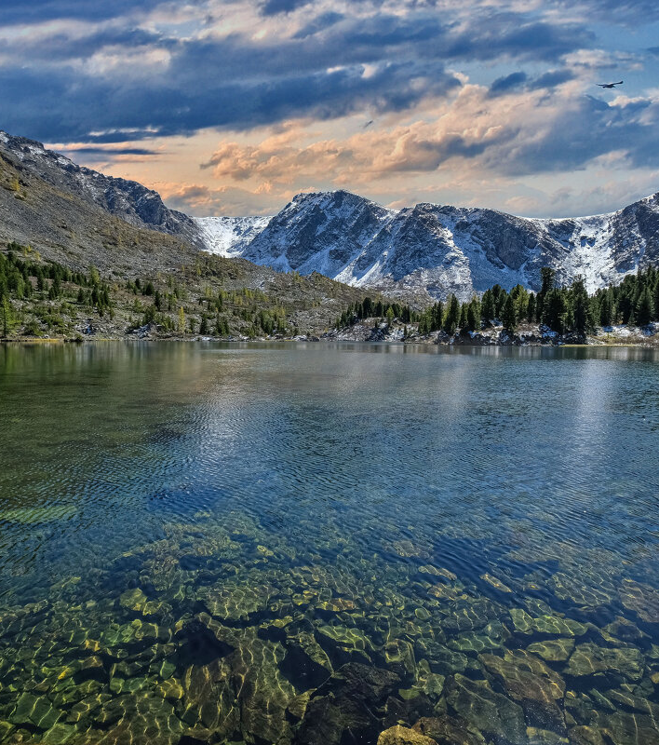
Рекреационные ресурсы — это совокупность природно-технических, природных, социально-экономических комплексов и их элементов, способствующих восстановлению и развитию духовных и физических сил человека, его трудоспособности.

Slide 3
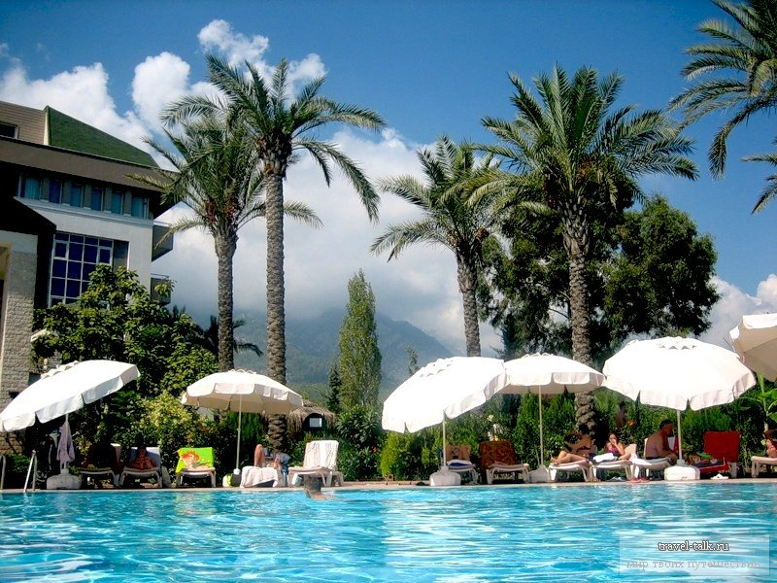
Характерная географическая особенность Турции – расположение в двух частях света на перекрестке важных дорог, соединяющих Европу с Азией и черноморские страны со странами Средиземноморья. Водная система, включающая Мраморное море, проливы Босфор и Дарданеллы, является важным международным путем, соединяющим Черное море с Мировым океаном. В Турции есть пустыни и высокие горы, леса и степи, горные луга и субтропические побережья. Климат настолько разнообразен, что любые народы мира, кроме эскимосов и жителей влажных тропиков, нашли бы для себя в Турции подходящие условия.
2) Как вы думаете, каждый ли человек владеет каким-либо имуществом?

Slide 4
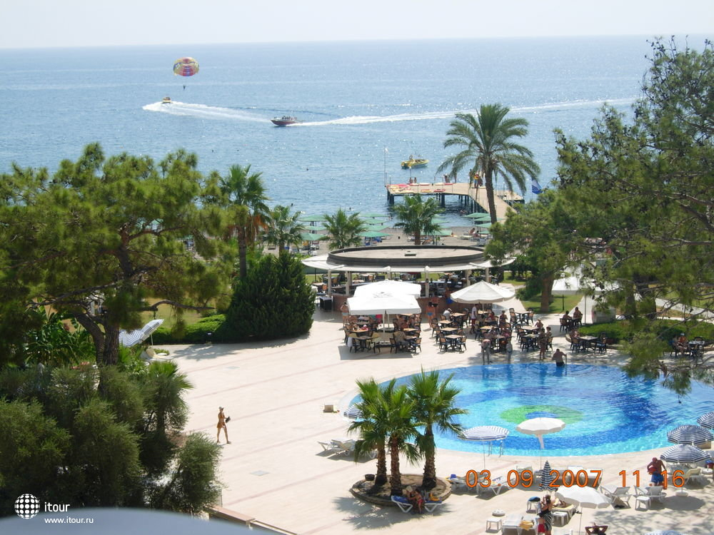

Slide 5
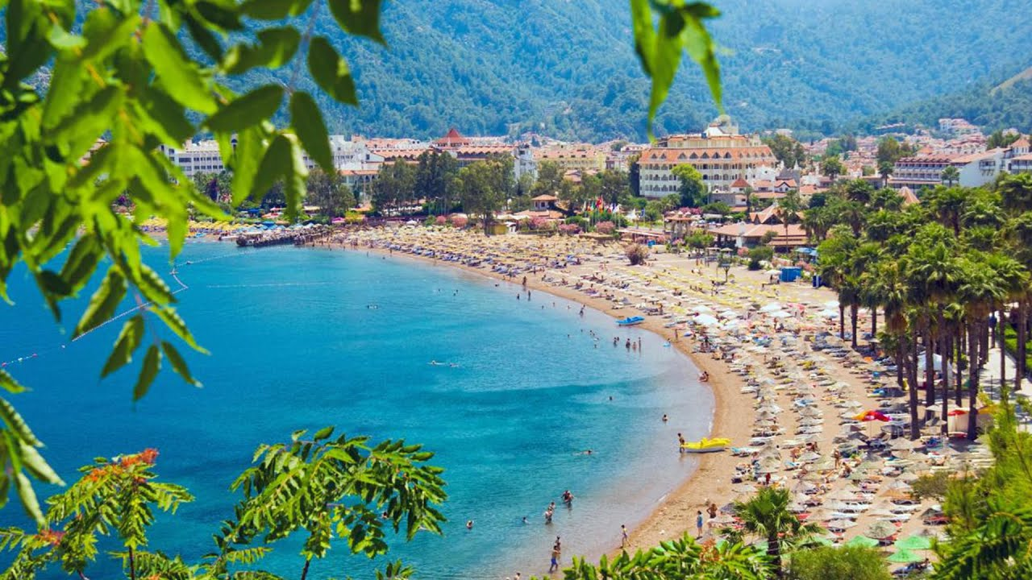
История оставила на этой территории свои бесчисленные «автографы»: памятники тысячелетней давности, средневековые дворцы и храмы, мавзолеи и мечети. Здесь памятники старины соседствуют с современными небоскребами, фабриками, заводами, университетами, театрами, музеями. В Турции есть богатство, которое никогда не истощается – тысячи километров побережья, солнца и моря.

Slide 6
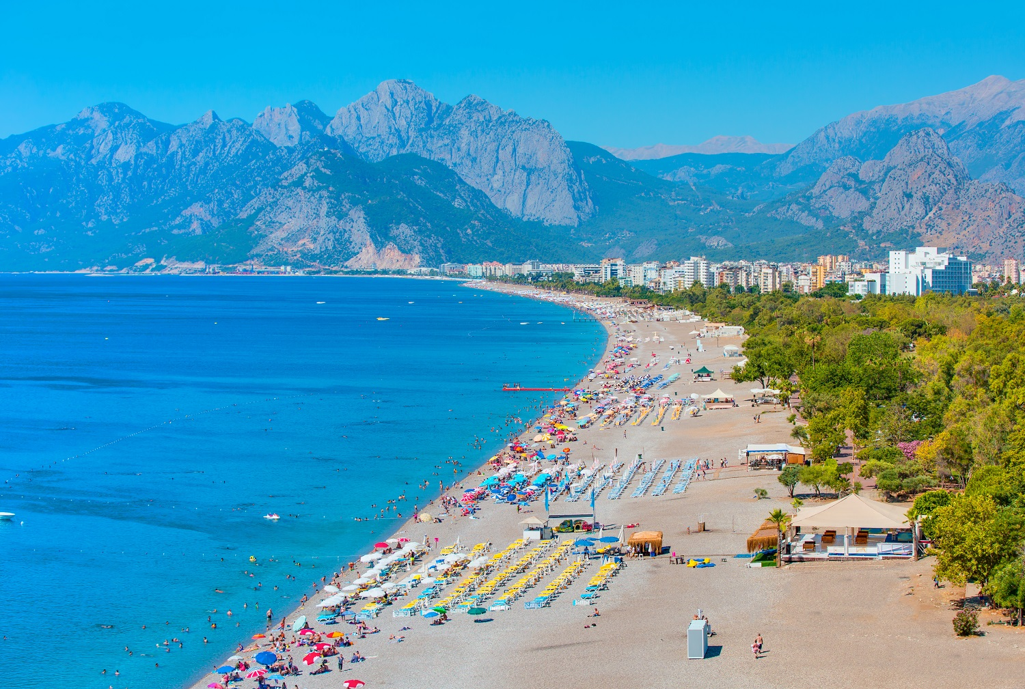

Slide 7
Турция – колыбель древнейших цивилизаций Востока.
Рекреационный туризм в Турции.
Пляжный туризм.
Для многих туристов Турция остается пляжным раем, символом настоящего летнего отдыха. Уникальное географическое положение Анатолийского полуострова, омываемого Черным, Мраморным, Эгейским и Средиземным морями, делает его одной из самых больших курортных зон в мире. Прибрежная полоса Турции составляет более 8 тыс. км, высокие горы подходят к ней почти вплотную, оставляя место шикарным пляжам с чистейшей морской водой. Около 350 пляжей и 20 причалов Турции награждены специальным символом чистоты – Голубым флагом. Наибольшее количество чистых пляжей находится в турецких провинциях Анталья и Мугла. Популярные пляжные курорты Турции: Анталия, Аланья, Кемер, Белек, Сиде, Фетхие, Мармарис, Бодрум и Кушадасы.

Slide 8
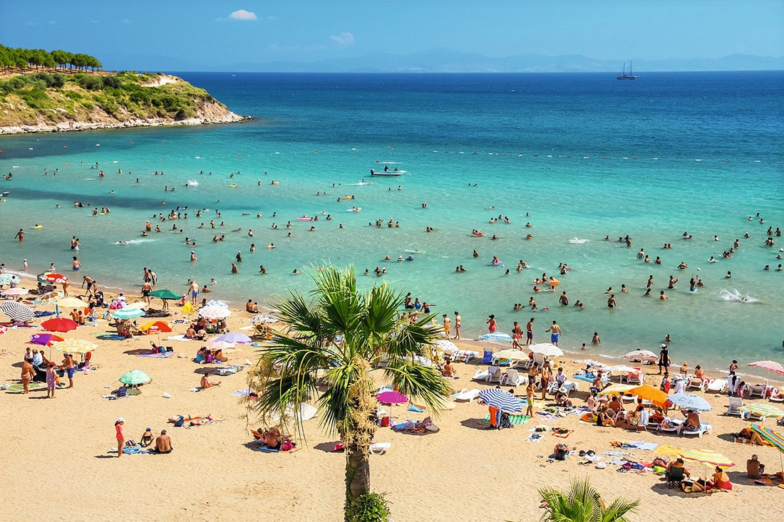

Slide 9
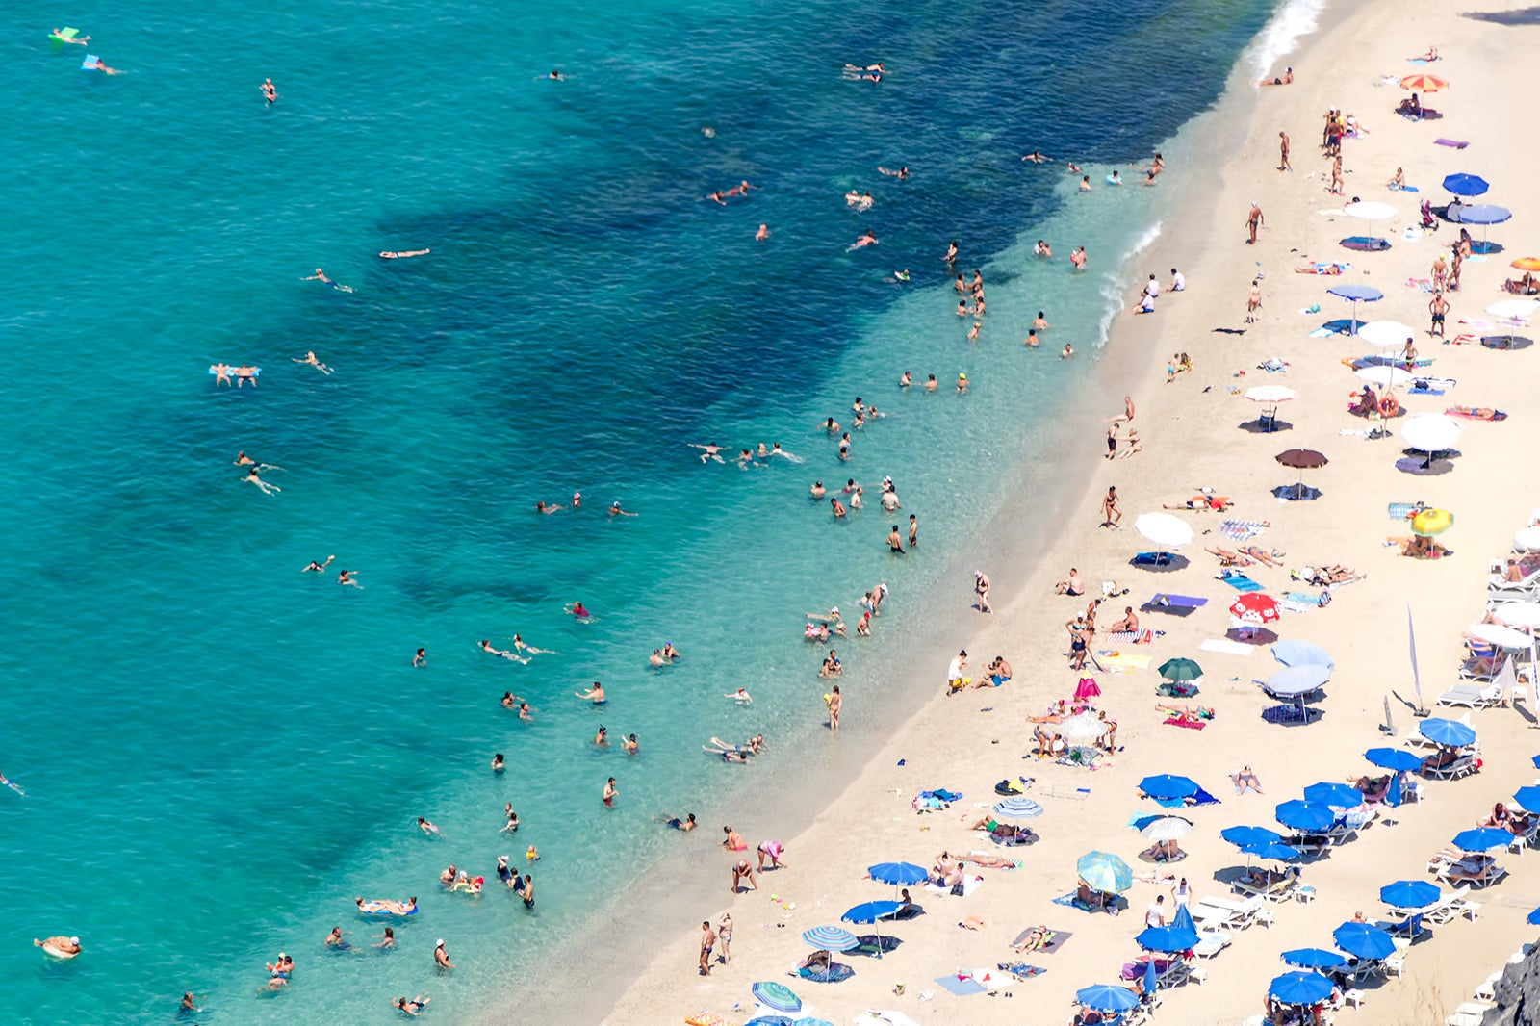

Slide 10
Оздоровительный туризм.
Чистейшая вода и воздух, мягкий климат, большое количество геотермальных источников делают Турцию идеальным местом для оздоровления. Десятки водолечебниц, бань, центров красоты и омоложения предоставляют свои услуги туристам со всего мира по ценам значительно ниже европейских. Так называемый «туризм здоровья» в Турции – это также лечение морскими ресурсами, грязью Мертвого моря, водами минеральных источников.
Крупнейшие лечебно-профилактические курорты Турции – Памуккале, Ялова и Кангал.

Slide 11
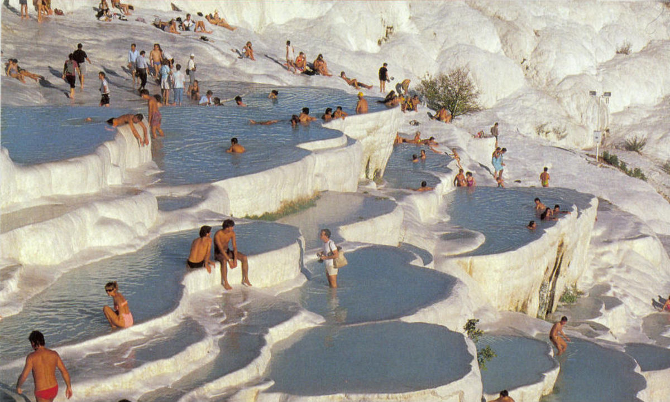

Slide 12
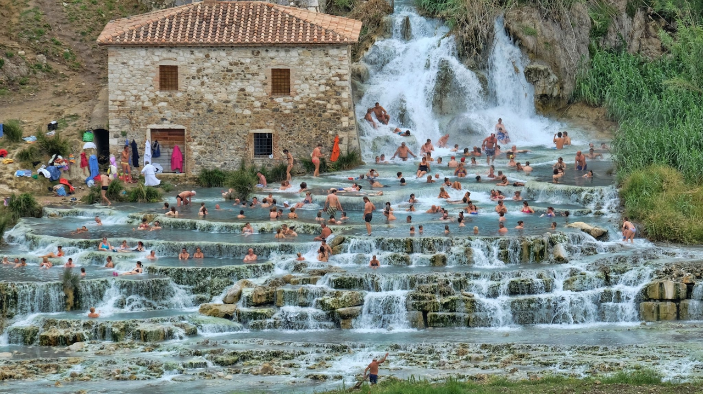

Slide 13
Яхтенный туризм.
Благодаря близости четырех морей, Турция стала настоящим пристанищем для яхтсменов. Яхтенный туризм наиболее развит в западной прибрежной зоне. В бухтах Эгейского и Средиземного морей создано множество яхтенных марин, принадлежащих известным яхт-клубам, а наличие россыпи островов и уникальных по красоте заливов делает путешествие на яхтах одним из самых зрелищных видов туризма в Турции.
Наибольшее количество марин сосредоточено возле таких портов как Стамбул, Мармарис, Бодрум, Гёчек и Финике.

Slide 14
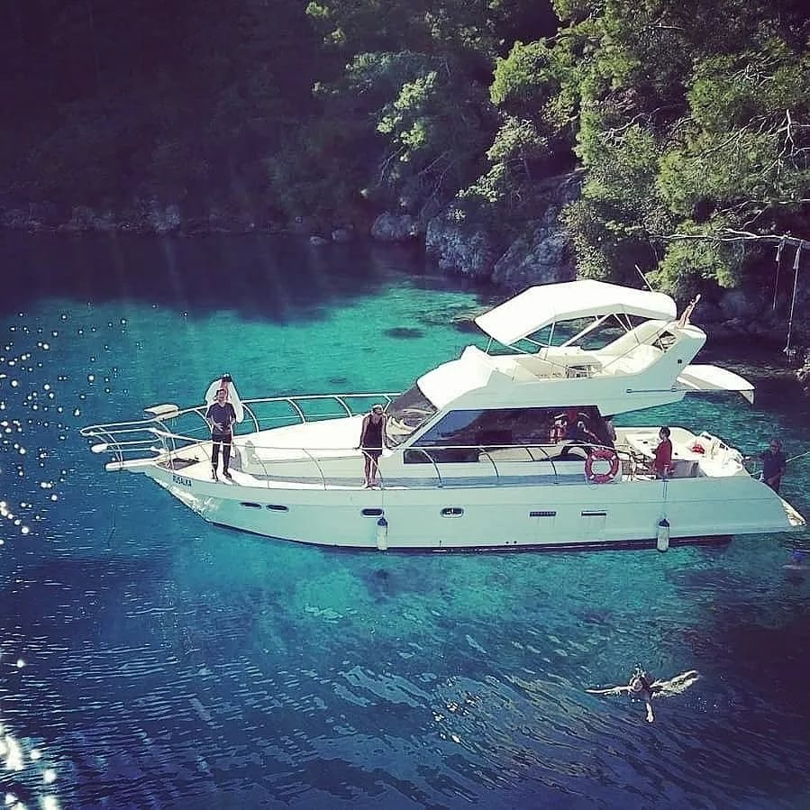

Slide 15
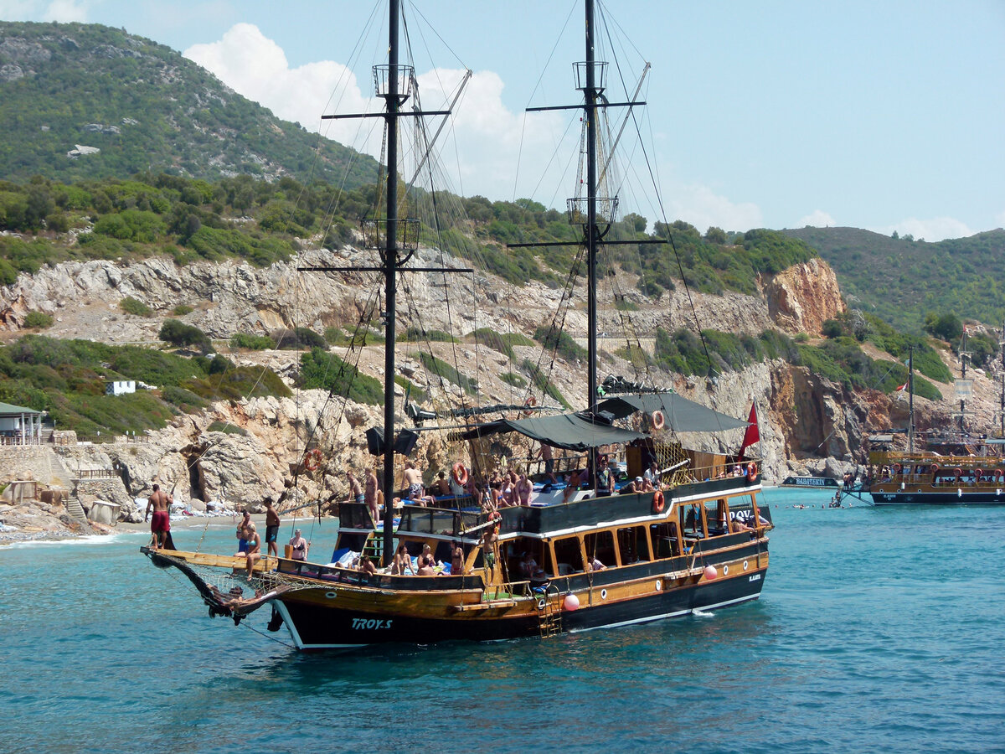

Slide 16
Исторический туризм.
Турция – огромная историческая область, в которой оставили свой след великие империи древности: Римская, Византийская, Османская. 13 крупнейших цивилизаций мира зародились на землях Турции. Три великих религии – иудаизм, христианство и ислам – определили богатое духовное наследие этой страны. Ни в одной стране мира нет такого количества исторических и культурных памятников, как в Турции. Знаменитые развалины античных городов, древние храмы, мечети, церкви, театры, дворцы и медресе (школы при мечетях), а также караван-сараи Шелкового пути являются немыми свидетелями величия былых эпох. Более 100 объектов культурного наследия Турции охраняются ЮНЕСКО. Среди исторических достопримечательностей этой страны самыми известными являются: памятные места Стамбула – настоящего «музея под открытым небом», город-крепость Троя, пещерные монастыри Каппадокии, достопримечательности города Конья, храмы Эфеса, погребальный комплекс на горе Немрут, мавзолей Мавсола (одно из мировых чудес) в Бодруме.

Slide 17
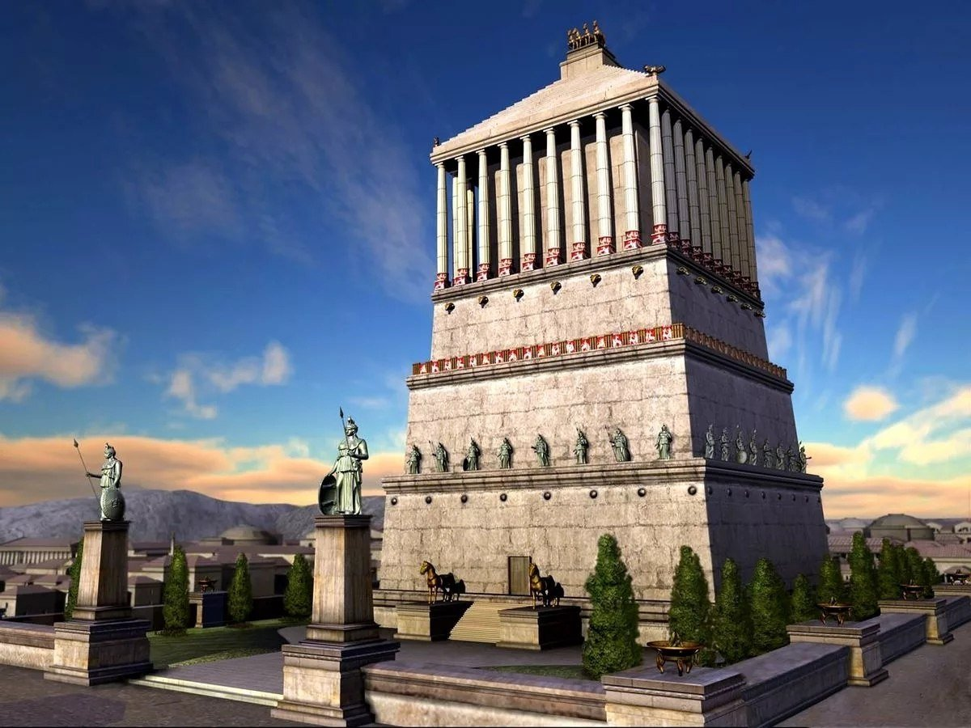
Гробница карийского сатрапа Мавсола, сооружённая в середине IV века до н. э. по приказу его супруги Артемисии II в Галикарнасе, одно из Семи античных чудес света.

Slide 18
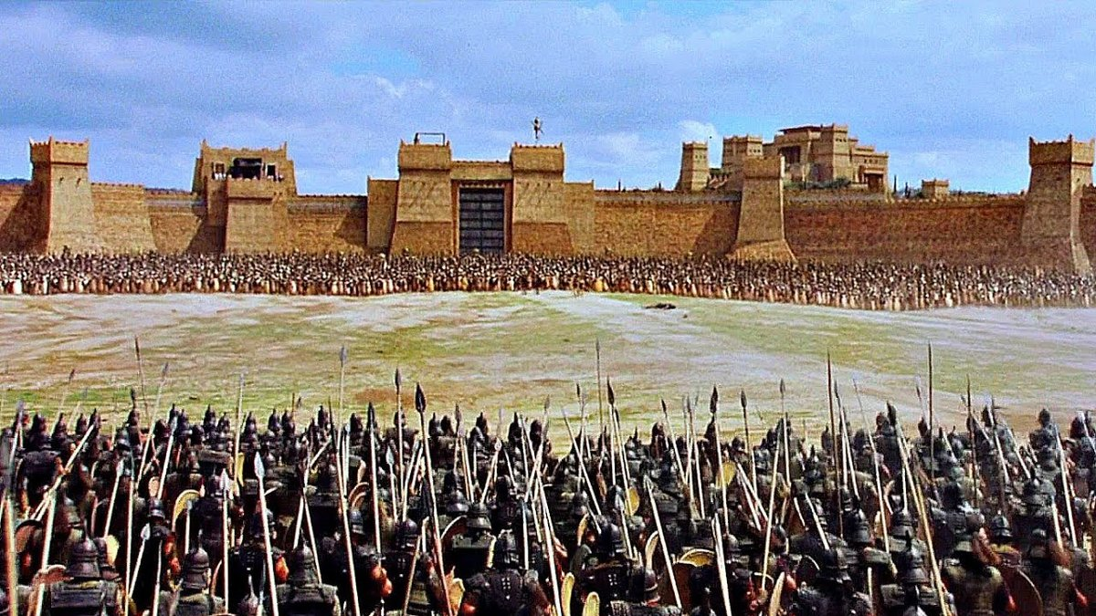
Троя город крепость

Slide 19
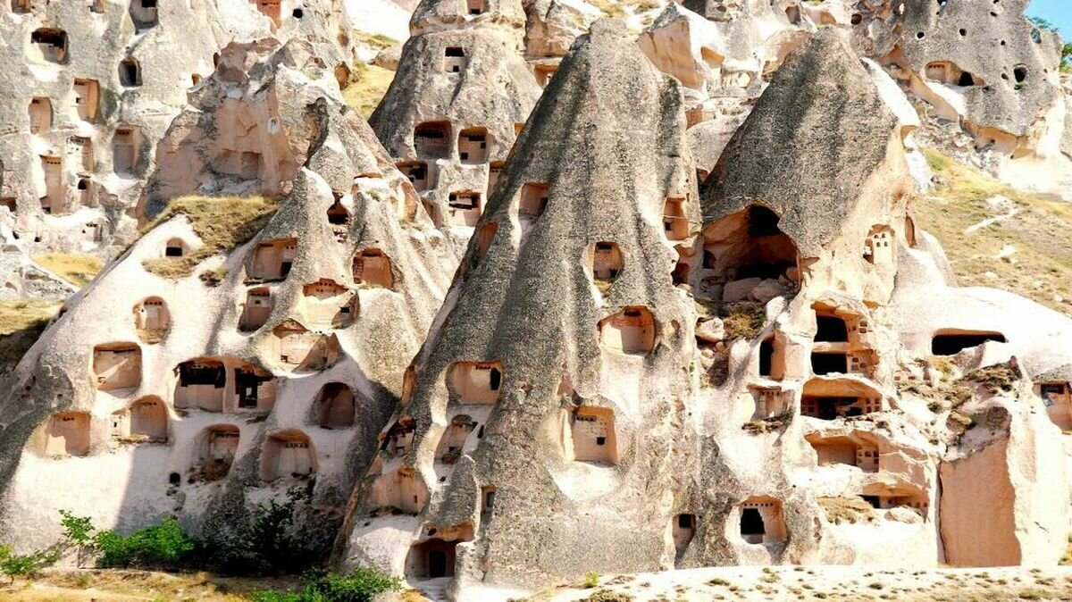

Slide 20
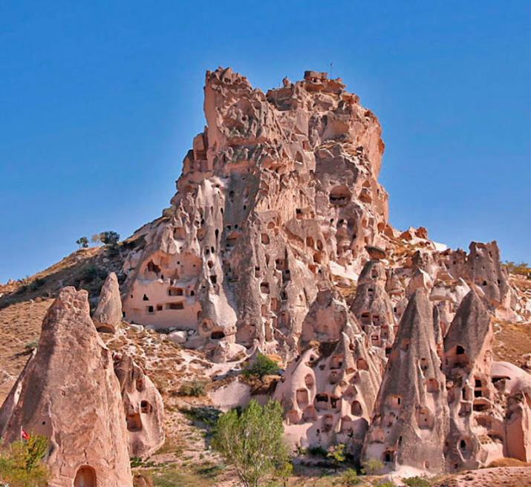

Slide 21
Пешеходный туризм.
Пешеходный туризм Турции представлен 17-ю туристическими маршрутами, большая часть которых расположена на западе страны. Самым популярным из них является Ликийская тропа – первый маркированный маршрут для туристов, проложенной на территории исторической Ликии, один из самых протяженных в мире. Среди туристов популярны не только длительные пешеходные туры, но и небольшие походы выходного дня (как правило, к ближайшим достопримечательностям курортов).
В последние годы в походы по Турции стали отправляться и жители стран СНГ.

Slide 22
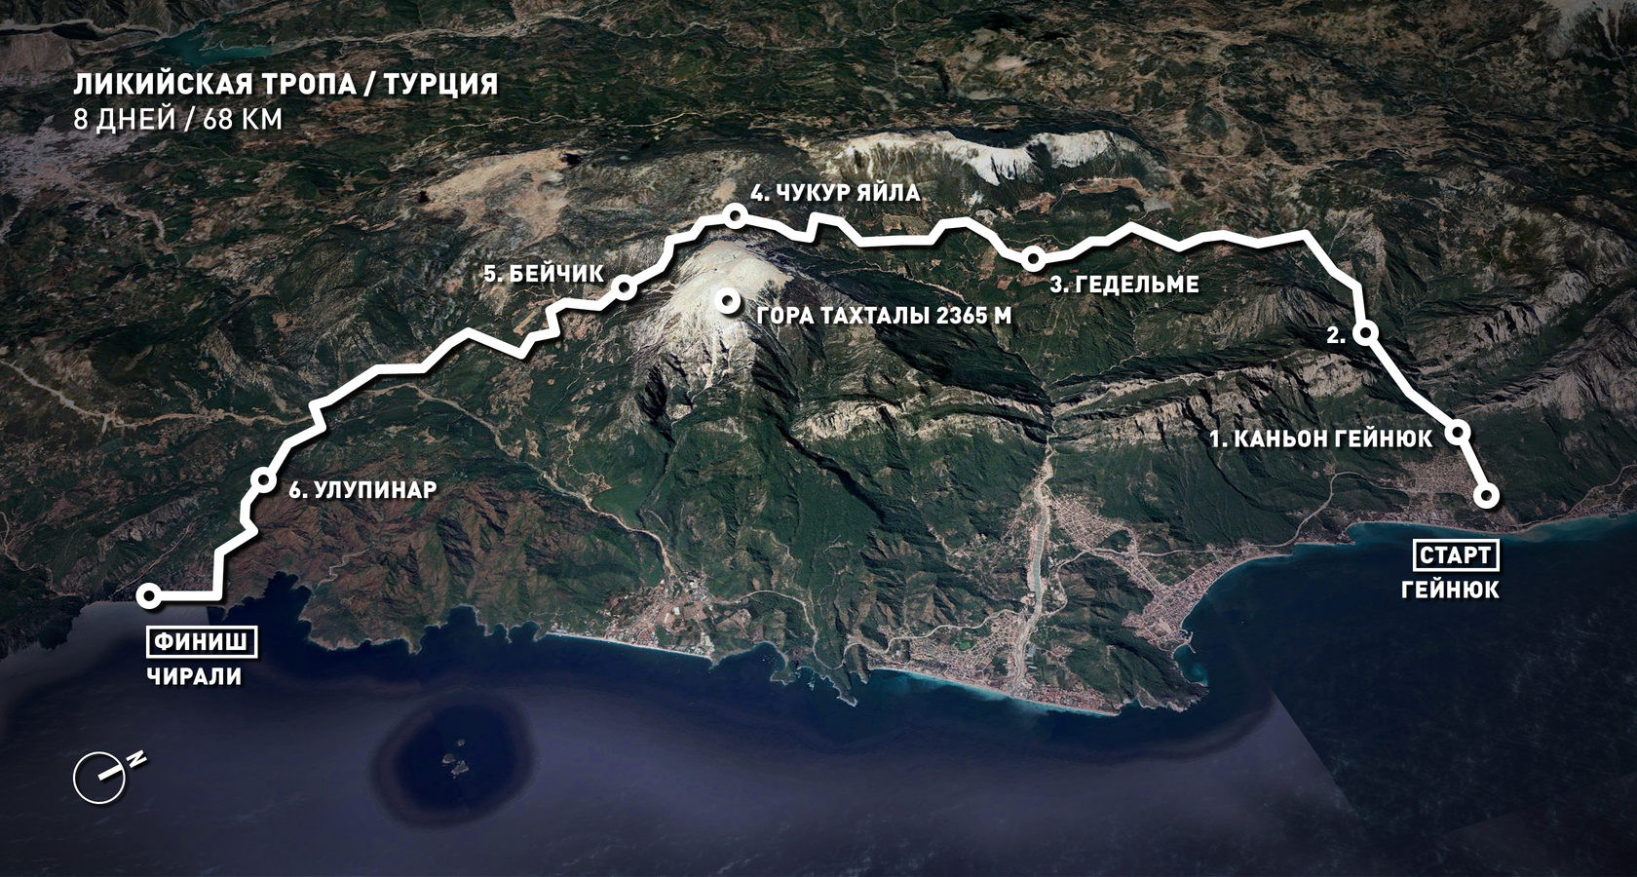

Slide 23
Спортивный туризм.
Это не только упомянутый выше пешеходный туризм, но и многочисленные подвиды спортивного туризма, среди которых присутствуют:
- горнолыжный отдых (зимние курорты Карталкая, Сарыкамыш, Паландокен и Улудаг),
- посещение многочисленных пещер Тавра (Пынаргёзу, Чукурпынар),
- рафтинг и бодирафтинг (на реках Гейнюк, Кепрюлю, Мелен, Чорух, Даламан, Алара и др.),
- преодоление природных препятствий на велосипедах, лошадях, мотоциклах и автомобилях,
- парусный туризм (в частности на яхтах),
- скалолазание и альпинизм (хребты Аладаглар, Бейдаглары, Болкан, Мерджан-даглары, Лазистанский хребет и др.).

Slide 24
Горный туризм.
Не самый распространенный в Турции, однако, в последнее время набирает все большую популярность. Несмотря на то, что более 2/3 территории страны занимают живописные горные цепи до 5200 метров высотой, не все из них пригодны для горного туризма. Среди горных туристов наиболее популярным считается Центральный Тавр, в частности хребет Аладаглар с западным отрогом Антитавр. Пики Аладаглара схожи с кавказскими и подходят для весенних походов 1-4 категории сложности.

Slide 25
Природный туризм в Турции
Отдельно стоит выделить природный туризм – посещение «живых» достопримечательностей страны, не менее уникальных и многочисленных, чем исторические. Это не только природные парки и заповедники (в том числе охраняемые ЮНЕСКО), но и естественные достопримечательности Турции, среди которых особое место занимают чудесные терассы Памуккале, мифические Огни Химеры, удивительные скалы Каппадокии, пляж Истузу на острове Дальян с «краснокнижными» черепахами каретта-каретта, сеть водопадов Капузбаши в национальном парке «Аладаглар», Грин каньон близ курорта Сиде, «олимпийская» вершина Тахталы с канатной дорогой, река Манавгат с сетью великолепных водопадов, соленое озеро Ван – самое большое и живописное в Турции, и многое-многое другое. Нескончаемые красоты этой страны не поддаются описанию и становятся приятным бонусом для пытливого туриста, предпочитающего активный отдых в Турции.

Slide 26
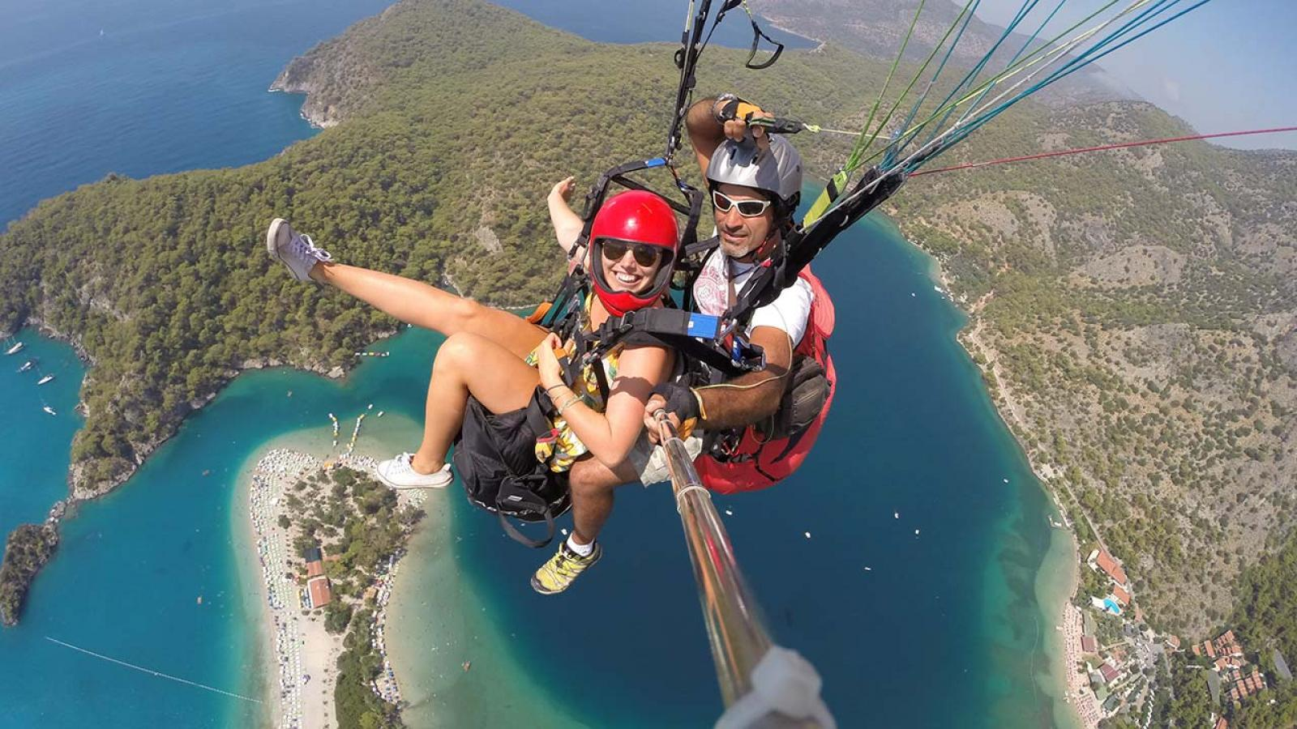
Турция

